Slide 1
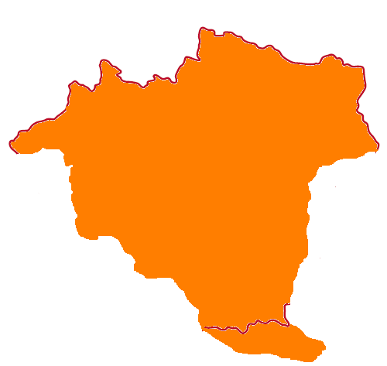
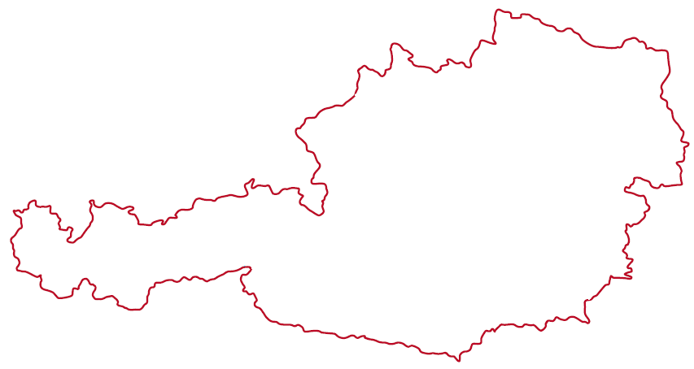
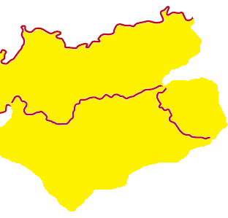
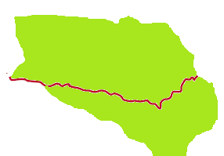
Österreich unter den Habsburgern
1282 belehnte Rudolf von Habsburg seine Söhne mit Österreich und der Steiermark.
1363 kam Tirol zu Österreich, außerdem Teile des heutigen Vorarlbergs.
1335 erbten die Habsburger Kärnten und Krain.

Slide 2
Hinweise zum Einsatz
Dieses Tafelbild bezieht sich auf das Kapitel „Die Habsburger kamen und blieben“ auf den Seiten 74 bis 75 im Schulbuch Bausteine 2.
Wir wünschen Ihnen einen erfolgreichen Unterricht!
Impressum
© Österreichischer Bundesverlag Schulbuch GmbH & Co. KG, Wien 2024
Autorin und Autoren: Michael Bachlechner, Conny Benedik, Johannes Fuchsberger, Franz Graf, Franz Niedertscheider und Michael Senfter
Gestaltung: Johannes Fuchsberger, Bürmoos
Alle Rechte vorbehalten.
www.oebv.at
Das Werk und seine Teile sind urheberrechtlich geschützt. Der Verlag gewährt das Recht des Einsatzes im Unterricht. Das Herauslösen, Kopieren und Bearbeiten von Daten jeder Art ist untersagt. Das Ausdrucken und Anfertigen von Kopien ist ausschließlich für den eigenen Unterrichtsgebrauch gestattet. Urhebervermerke, Seriennummern sowie sonstige der Programmidentifikation dienende Merkmale dürfen nicht entfernt oder geändert werden. Weder das Werk noch seine Teile dürfen in ein Netzwerk gestellt oder über das Internet weiter verbreitet oder veräußert werden.
Jede Nutzung in anderen als den genannten Fällen bedarf der vorherigen schriftlichen Einwilligung des Verlages.

